Slide 1

TRƯỜNG TIỂU HỌC GIANG BIÊN
TẬP LÀM VĂN
VIẾT THƯ

Slide 2
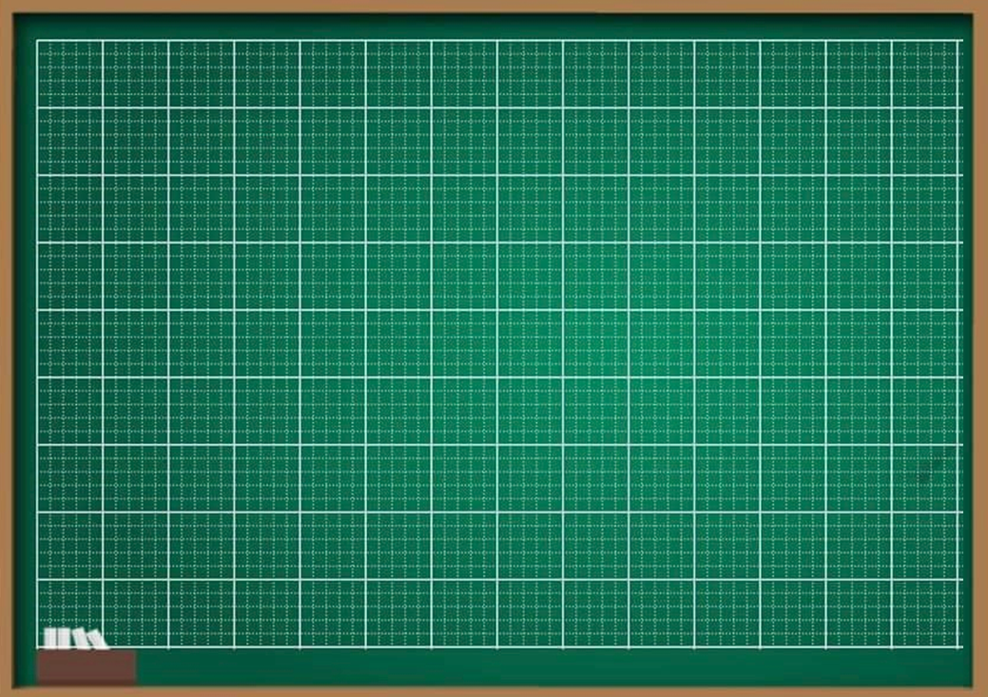
Thứ sáu ngày 03 tháng 12 năm 2021
Tập làm văn
Viết thư

Slide 3
THƯ GỬI CÁC BẠN LỘC THỦY
Nơi gửi,
ngày…tháng…năm
ĐẦU THƯ
Lời xưng hô
Lý do viết thư
VIẾT THƯ
NỘI DUNG
Giới thiệu về mình
Thăm hỏi, báo tin
Lời chúc
KẾT THÚC
Hứa hẹn
Kí tên

Slide 4
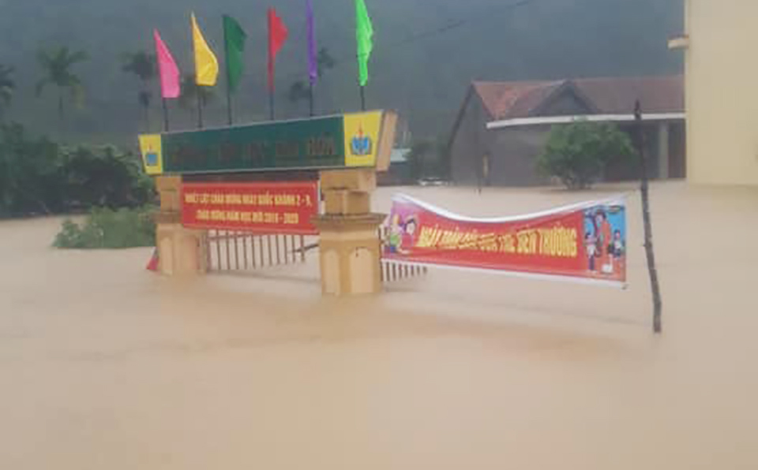
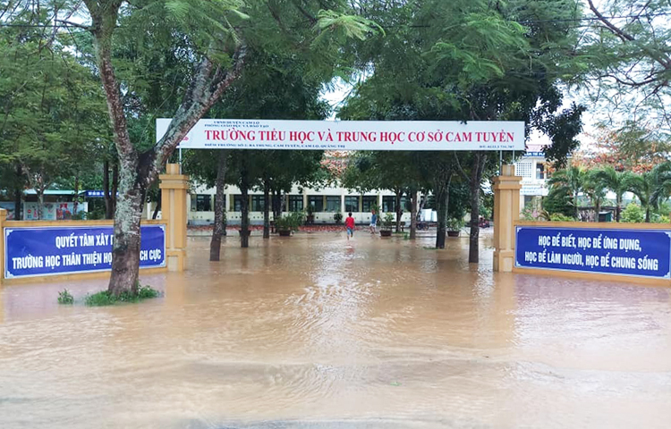
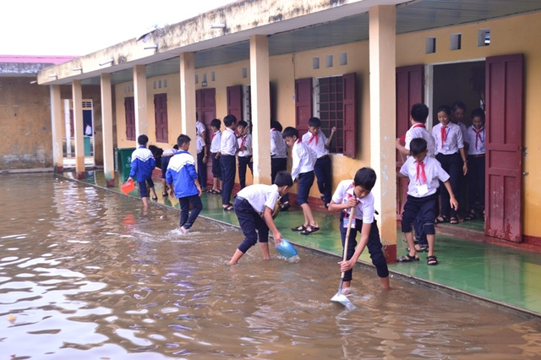
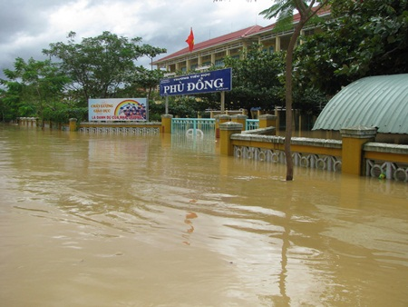
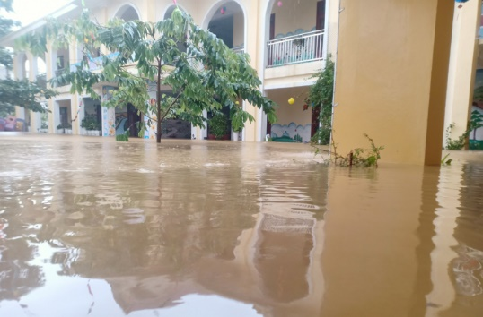
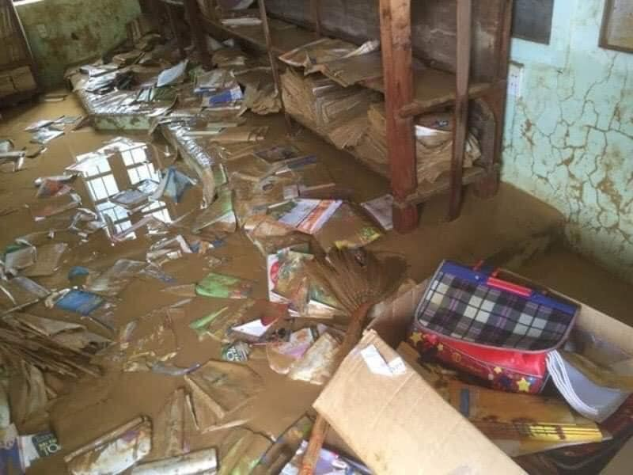
Các trường học ở miền Trung trong bão lũ

Slide 5


Slide 6
GỢI Ý
1. Phần đầu thư:
- Dòng đầu thư: nơi gửi, ngày…tháng…năm…
- Lời xưng hô với người nhận thư (Bạn thương nhớ, Hà mến thương,…)
2. Nội dung:
- Lý do viết thư: Làm quen và động viên bạn vượt qua khó khăn của thiên tai.
- Giới thiệu về mình: Họ tên, trường, lớp. Biết bạn qua đâu? (sách, tivi, báo, internet,…)
- Thăm hỏi, báo tin: Tình hình bão lũ đã qua chưa? Bạn sắp được quay trở lại trường học chưa? Gia đình và khu vực nơi bạn ở có thiệt hại nhiều không?....
3. Phần cuối thư:
- Lời chúc và hứa hẹn…
- Lời chào, chữ kí và tên.

Slide 7
Tham khảo
Hà Nội, ngày 18 tháng 11 năm 2020
Chào Mạnh Hà!
Chắc là Mạnh Hà sẽ ngạc nhiên lắm khi nhận được bức thư này vì mình và bạn chưa hề quen nhau. Vừa qua, xem chương trình truyền hình tuyên dương những học sinh nghèo vượt khó, được biết Hà vừa là người con ngoan vừa biết vượt lên khó khăn để học giỏi, mình khâm phục lắm. Vì thế, mình viết thư này xin được làm bạn với Hà . Mình tự giới thiệu mình là …, học sinh lớp …, trường Tiểu học …
Hà thân mến, dạo này gia đình và mọi người ở khu vực bạn ở vẫn bình an chứ? Vừa qua, nghe tin miền Trung quê bạn chịu ảnh hưởng lớn của một trận bão, điều đó khiến các bạn buộc phải nghỉ học chống lũ. Mình đã khóc vì rất thương mọi người đấy. Thấy gương cậu mà mình thấy thật xấu hổ vì được sống trong điều kiện tốt mà mình nhiều lần làm bố mẹ không hài lòng về chuyện học hành. Mình tự hứa phải cố gắng thật nhiều để trở thành con ngoan trò giỏi như Hà. Hà cũng vậy nhé.
Cuối thư mình chúc cậu và gia đình mạnh khỏe, bình an và vượt qua được cơn bão lũ này. Mình rất mong nhận được thư Hà. Tạm biệt Hà.
Mong tin bạn
Hà Trang

Slide 8




